Slide 1
Webinaari korkeakoulukirjastoille
Maanantai 27.8.

Slide 2

Webinaarin aiheet
Ajankohtaista Celiasta
Rekisteröijänä toimimisesta
Uuden asiakkaan rekisteröinti
Kuka voi tulla Celian asiakkaaksi
Miten opastaa asiakasta Celian kirjojen käytössä
Kurssikirjojen tilaus Celiasta
Kirjaston omien e-aineistojen saavutettavuus

Slide 3
Ajankohtaista Celiasta
Avoimen opiskelijat voivat myös tehdä hankintaehdotuksia → läsnäoloa ei seurata
Yli 11.000 asiakasta ladannut mobiilisovellus Pratsam Readerin
Saavutettavuusdirektiivi astuu voimaan nyt syksyllä → asettaa vaatimuksia myös kirjastojen verkkopalveluille
Celian uusi saavutettavasti.fi –sivusto: tietoa ja ohjeita saavutettavuusasioissa

Slide 4
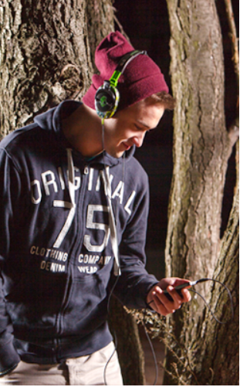
Rekisteröijänä toimimisesta
Korkeakoulukirjastolla on yksi Celia-pääkäyttäjä
Pääkäyttäjä voi lisätä palveluun muita rekisteröijiä tarpeen mukaan
Lähtökohta on, että korkeakoulukirjasto rekisteröi lukemisesteiset opiskelijat
Rekisteröijänä voi toimia myös opintotoimiston tai esteettömyyspalvelun työntekijä, jos niin sovitaan → yhteistyö tärkeää
Rekisteröijän salasana vanhenee vuodessa, joten sitä kannattaa päivittää

Slide 5
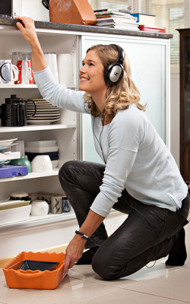
Uuden asiakkaan rekisteröinti
Alkuhaastattelu
Celian asiakkuus edellyttää lukemisestettä
Asiakkaan ei tarvitse esittää kirjallista todistusta lukemisesteestä tai läsnäolosta korkeakoulussa – suullinen ilmoitus riittää
Jos asiakkaalla on entuudestaan Celia-tunnus, asiakas siirretään korkeakoulukirjaston alle

Slide 6
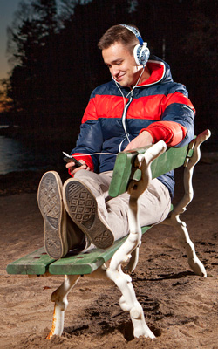
Kuka voi tulla Celian korkeakouluasiakkaaksi?
Asiakkaalla on oltava lukemiseste ja hänen on opiskeltava suomalaisessa korkeakoulussa
Lukemiseste = henkilöllä on vaikeuksia käyttää painettua kirjaa
Lukemiseste voi olla näköön liittyvä, luki- tai oppimisvaikeus, motoriikkaan liittyvä, mielenterveydellinen ongelma tms.
Kyse voi olla pysyvästä tai tilapäisestä rajoitteesta

Slide 7
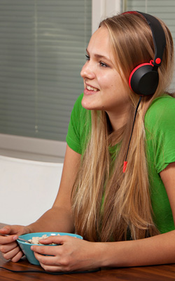
Asiakkaan opastaminen Celian kirjojen käyttöön
Demot asiakkaalle: Celianet ja Pratsam Reader
Yhteisöasiakkailla on mahdollisuus lainata max. 100 lainaa/kk, joiden avulla voi harjoitella Celian kirjojen käyttöä tai demota sitä asiakkaalle
Asiakkaalle kannattaa kertoa, että kirjaston omat e-aineistot voivat olla saavutettavia apuvälineillä

Slide 8
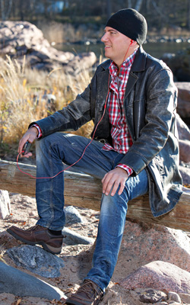
Celiasta tiedottaminen
Kerro Celian palveluista uusille opiskelijoille kirjaston infotilaisuuksissa
Jaa esitteitä – niitä voit tilata maksutta Celiasta
Mainosta Celian palveluita kirjaston verkkosivuilla, esimerkiksi linkittämällä Kierrä lukemiseste -videotamme:
https://www.youtube.com/watch?time_continue=1&v=OsD6QwVLtkE

Slide 9

Uuden kurssikirjan tilaus
Korkeakouluopiskelijoilla uustuotanto-oikeus
Kirjoista tehdään pääsääntöisesti koneääninen Daisy Trio –yhdistelmäkirja
  → korkeakoulukirjoja tuotetaan muihin formaatteihin vain erittäin perustellusta syystä
Rajoitetun käyttöoikeuden kirjoja ei jatkossa tehdä
Tarkistettava ennen tilauksen tekemistä, ettei kirjaa löydy saavutettavassa muodossa oman kirjaston e-kokoelmasta tai ulkomaisista palveluista

Slide 10
Saavutettavien kirjojen ulkomaiset tarjoajat
Ennen uuden kurssikirjan tilausta tarkistetaan, onko kirja seuraavien ulkomaisten toimijoiden valikoimassa:
Ruotsin MTM:n (Myndigheten för tillgängliga medier) Legimus
Tanskan Nota Bibliotek
Norjan NLB
Bookshare-palvelu
Jos kirjasta on saatavissa saavutettava versio muualta, sitä ei tuoteta Celiassa.
Lisätietoja Celianetistä:
https://www.celianet.fi/ohjeet/saavutettavat-kirjat-opiskeluun/

Slide 11
Kirjaston omien e-aineistojen saavutettavuus
Avuksi aineistojen käyttöön
E-kirjojen lukuohjelma: Adobe Digital Editions 4.5 → toimii hyvin ruudunlukuohjelmien kanssa
NVDA (Windows), ilmainen ruudunlukuohjelma http://www.nvaccess.org/
VoiceOver iBooksin kanssa (iOS)
TalkBack (Android)
Esteettömyystila (accessibility mode) e-kirjapalveluissa, esim. Ebook Central
Muuta huomioitavaa
Asiakkaiden infoaminen kirjaston e-aineistojen saavutettavuudesta (kirjaston verkkosivut, e-aineistojen kuvailutiedot tms.)
Saavutettavuus huomioon e-aineistohankinnoissa

Slide 12
Apuja ja neuvoja Celiasta
Celia järjestää tarvittaessa koulutusta
Suunnitteilla on myös seminaari korkeakoulukirjastojen Celia-yhteyshenkilöille saavutettavuudesta sekä omien e-aineistojen saavutettavuuden arvioinnista (ruudunlukuohjelmien käyttö yms.)
Celian korkeakoulujen asiakkuusvastaavat järjestävät tapaamisia yhteisöasiakkaiden kanssa

Slide 13
Kiitos!
www.celia.fi
Rebekka Laaksonen rebekka.laaksonen(at)celia.fi
Susanna Ylä-Havanka susanna.yla-havanka(at)celia.fi

